Slide 1
Ilmastoneuvottelut Yhteinen sopimus kahdessa tunnissa

Slide 2
Ilmastonmuutos ja Pariisin ilmastosopimus

Slide 3
Mitä on ilmastonmuutos?
Ilmari Ilmasto (0:51)
Millaisia seurauksia ilmastonmuutoksella on?
Esim. sää, ruoantuotanto, luonnoneläinten elinehdot, rannikkoalueet, maahanmuutto, arktiset alueet, meret, talvi…
Miten ilmastonmuutosta voidaan hillitä?
Esim. energiantuotanto, teollisuus, liikenne, asuminen, maatalous, metsätalous, lainsäädäntö, tuotekehitys…

Slide 4
Ilmastonmuutosta ei voi enää täysin pysäyttää. Ilmasto väistämättä lämpenee jo aiheutettujen ilmastopäästöjen vaikuttaessa satojen vuosien ajan ilmakehässä.
Nopeilla toimenpiteillä ilmastonmuutos voidaan rajoittaa 1,5 - 2 asteeseen. Nopeat toimenpiteet voivat vielä estää elämän ja toimeentulon kannalta katastrofaalisen ilmastonmuutoksen.

Slide 5
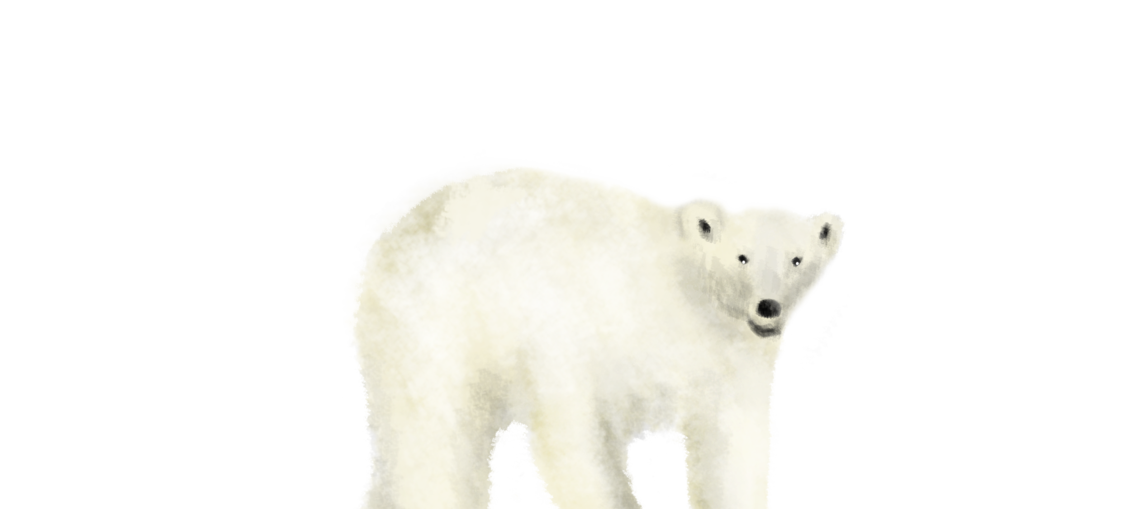
Pariisin ilmastosopimus
Pariisissa vuonna 2015 hyväksyttiin maailmanlaajuinen ilmastosopimus, joka velvoittaa myös Suomea.
Sopimuksessa sovittiin ilmaston lämpenemisen pysäyttämisestä alle kahteen asteeseen.
Video Pariisin sopimuksesta EUClimateAction (3:28)
Suomen hallituksella on omia ilmastotavoitteita. Niillä Suomi osallistuu kansainvälisten ilmastotavoitteiden saavuttamiseen.

Slide 6
Ilmastoneuvottelupeli

Slide 7
Seuraavalla kaksoistunnilla ilmastoneuvottelupeli
Neuvottelujen tavoitteena on sopia Suomen ilmastosopimus.
Peliä varten teidät jaetaan rooliryhmiin eli delegaatioihin.
Kukin delegaatio edustaa taustayhteisöä ja sen tavoitteita.
Esimerkiksi metsäteollisuuden delegaatio edustaa metsäalan tavoitteita ja pyrkii sopimukseen, johon kirjatut toimenpiteet ovat oman alan tavoitteiden kannalta suosiollisia.

Slide 8
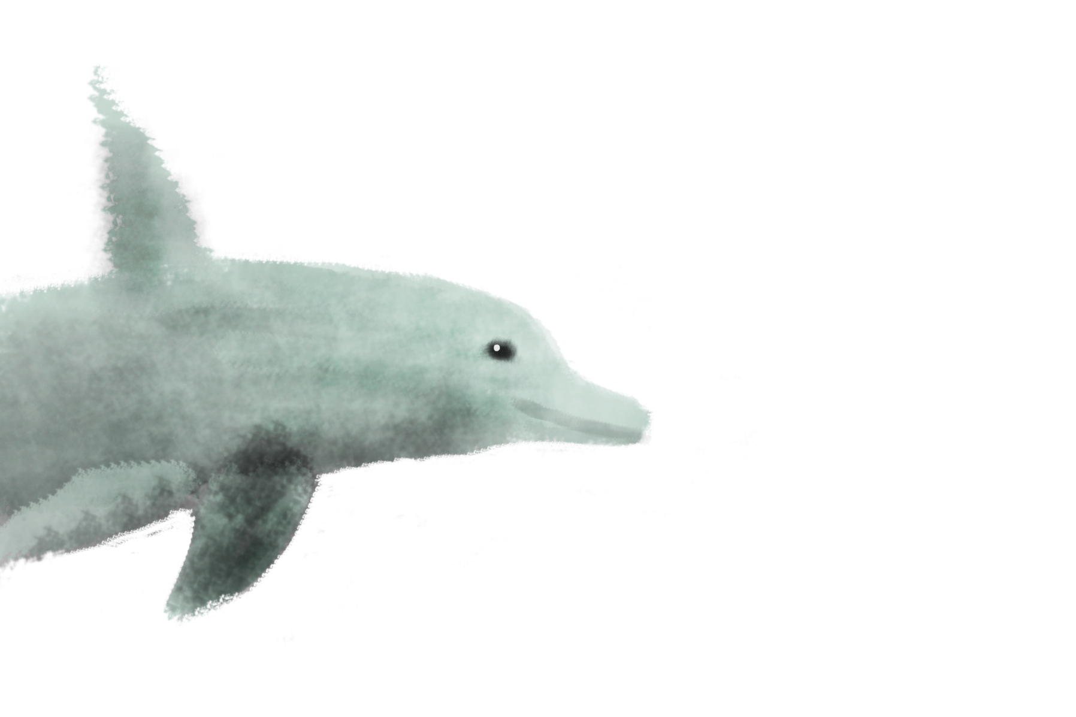
Puheenjohtaja jakaa puheenvuorot
Pelissä delegaatiot pyytävät puheenvuoroa viittaamalla ja tekevät esityksiä siitä, millaisia ilmastonmuutosta hillitsevistä toimenpiteitä pitäisi kirjata solmittavaan sopimukseen
Esityksiä voi keksiä itse, tai lausua niitä puheenjohtajan jakamilta korteilta.
Muut delegaatiot kannattavat tai vastustavat yhden delegaation tekemää esitystä sopimukseen.

Slide 9
Tavoitteena sopimus kahdessa tunnissa
Aihealueet
Sopimuksen tavoite
Sopimukseen valitaan toimenpiteet, joita enemmistö äänioikeutetuista delegaatioista kannattaa.
Sopimukseen kirjataan kuuteen aihealueeseen liittyviä esityksiä:
1. Energia 2. Liikenne 3. maa- ja metsätalous 4. aluesuunnittelu ja rakentaminen 5. yksilöön kohdistuvat rajoitukset 6. kansainvälinen vastuu
Solmittavan sopimuksen tavoitteena on kattaa ne toimenpiteet, joilla Suomi osallistuu ilmaston lämpenemisen pysäyttämiseen alle kahteen asteeseen (Pariisin ilmastosopimus).

Slide 10
Delegaatioihin jakautuminen ja rooleihin perehtyminen

Slide 11
Delegaatioihin jakautuminen
1. Median edustajat
2. Maatalouden edustajat
3. Metsäteollisuuden edustajat
4. Energiateollisuuden edustajat
5. Alue- ja liikennesuunnittelun edustajat
6. Autoteollisuuden edustajat
7. YK:n ympäristöohjelman edustajat
8. Ympäristöjärjestön edustajat

Slide 12
Tehtävät
Lukekaa roolikortit. Vastatkaa roolikortilla seuraaviin kysymyksiin:
Millaisilla toimenpiteillä ilmastonmuutosta tulisi teidän delegaationne mielestä torjua?
Miettikää siis mitä haluatte neuvotteluissa esittää ilmastosopimukseen
Millaisiin ilmastonmuutosta torjuviin esityksiin teidän delegaationne ei suostu?

Slide 13
Kotitehtävä
Tervetuloa ilmasto- neuvotteluihin!

